Slide 1
Problem title
Learning Arithmetic Operations from Gate-Level Circuit

Slide 2
Team member
梁宇辰、鄭詠澤

Slide 3
Background
why this problem is important in EDA filed

Slide 4
EDA 工具的好壞對於性能、功耗、面積，也就是常聽見的 PPA，有重大的影響，而從一個 gate-level 的 netlist 裡面提取出電路的能力在 CAD 工具裡面又非常重要，因為它可以幫忙識別出惡意的電路、加快工程改變指令(ECO)，並有利於我們做 formal verification。
但隨著技術的快速發展，現代 IC 的複雜性非常可怕，這讓從 gate-level 的 netlist 中提取電路變的更加困難，雖然可以利用第三方工具減少設計上的困難與上市時間，但硬體木馬和 ip piracy 也是一個不可忽視的問題，所以設計人員會希望有一些工具來檢查 netlist 並檢測有沒有這兩個問題。
正確識別 netlist 的話有利於 design flow，舉個例子，在 formal verification 中，如果想做進階的驗證，大多數都需要設計 information，或是人工輸入。
強大的分析器可以防止設計人員在一整片 bitlevel gates 裡面作業，可以使 ECO 更加順暢。

Slide 5
Problem formulation
Given …, Find …, Subject to …, Constraints …

Slide 6
題目要求我們寫一個程式去從一個 synthesized gate-level 的 netlist 內「學習」算術運算，並從給定的 netlist 裡面提取出來，然後用 RTL 的格式來輸出 datapath。
題目會給一個只有 primitive gates 的 Verilog netlist，我們需要寫一個程式來生成功能一樣的 RTL module，並通過從 netlist 裡面提取 datapath 來最小化 RTL 中的運算符數量。
題目要求我們寫的程式需要在 Linux 上運行，每個 case 最多只能跑 8 小時，且不能用 multiple threads 或 multiple processes。
程式需要接受兩個參數，一個為 「-input <netlist_path/name.v>」，另一個為 「-output <output_path/name.v>」

Slide 7
檔案輸入格式

Slide 8
輸入的文件是一個 Verilog 格式的 flatten netlist，沒有 hierachy，只有一個 top module。netlist 由一個 RTL 做 synthesized 而來，這個 RTL 由加法、減法、乘法、conditioning、and/or、bit selection 和 concatenation 組成。
輸入的 netlist 由下面三個東西組成
primitive gates (and, or, nand, nor, not, buf, xor, xnor)
wires
常數
每個 primary input 和 output 可以是一個純量或 vector，如：
input [7:0] in1;
input in2;
output [7:0] out1;
output out2;

Slide 9
檔案輸出格式

Slide 10
輸出檔需要是 Verilog 的格式
不要更改 top module 的名字
不要更改主要輸出和輸入的名字與宣告

Slide 11
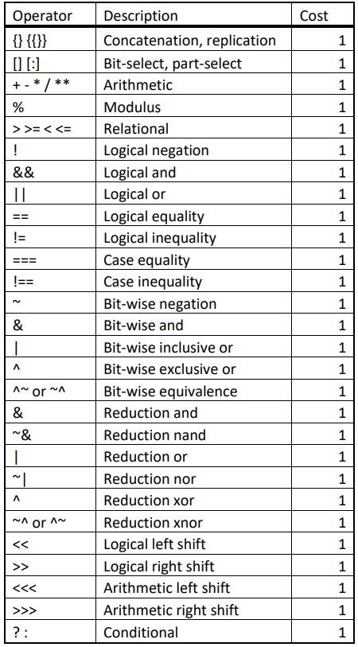
允許的運算符有這些：

Slide 12
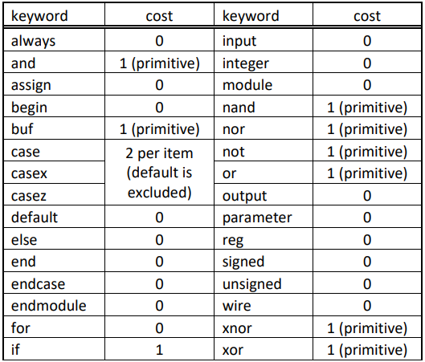
允許的關鍵字有這些：

Slide 13
Evaluation Rules

Slide 14
輸出的功能需要是正確的，如果生成出來的 RTL 的功能不等同於給定的 netlist，得 0 分
不同 case 的 cost：
module 的 「module_cost」
各個運算符與關鍵字的 cost 見上面兩個表
每個 submodule 的實例也都會有 cost
primitive gate 的實例化 cost 為 1
總 cost = top module 的 「module_cost」

Slide 15

reduction_rate 必須大於等於 70%，否則這個 case 得 0 分，reduction_rate 的計算方式為：
對於 reduction_rate 大於等於 70% 的 case 來說，point 的計算方式為：
最終成績為所有 case 得到的 point 之總和

Slide 16
Example

Slide 17
Cost

Slide 18
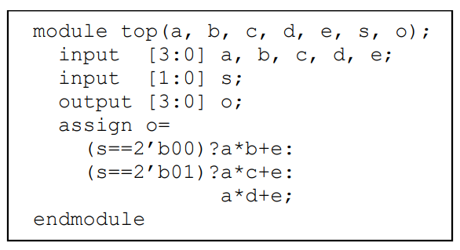
此 top module 有兩個 「==」，三個 「*」，三個 「+」，兩個 conditional operator 「?:」
因此 cost 為 2+3+3+2=10

Slide 19
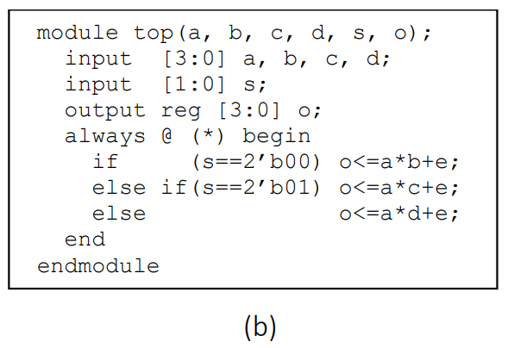
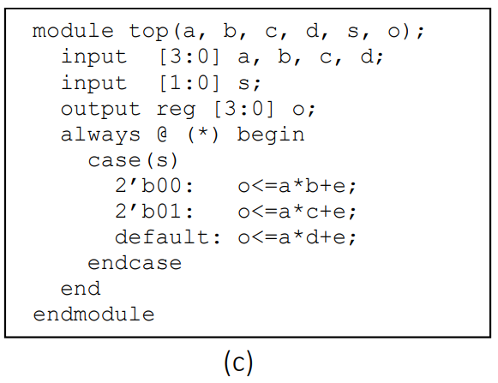
(b) 中有兩個 「==」，三個 「+」，三個 「*」，且有兩個 「if」 關鍵字，
因此總 cost 為 2+3+3+2=10
(c) 的內容差不多，但有 「case」，總 cost 依然為 10。

Slide 20
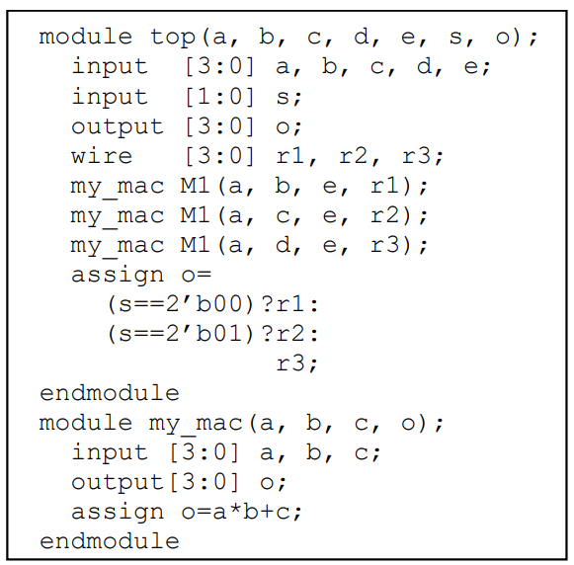
此 top module 裡面有一個 submodule 叫 「my_mac」，「my_mac」 的 「module_cost」 為 2，
因為 top module 裡面有三個實例，因此總 cost 為 2*3+2+2=10

Slide 21
Reduction Rate

Slide 22
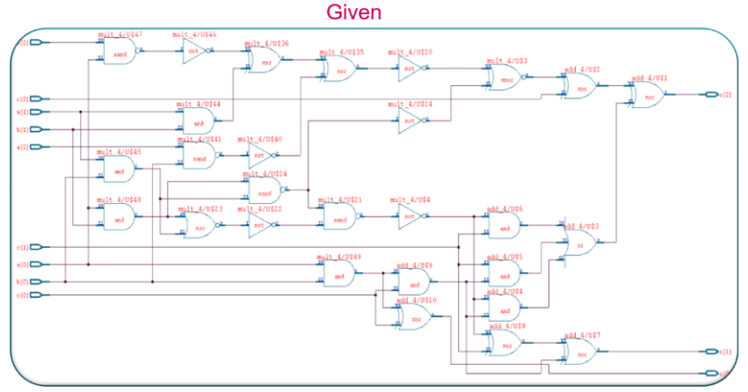
題目會給我們一個描述下面這個 netlist 的 Verilog：

Slide 23
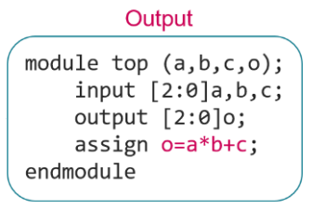
我們轉換後的輸出會長得像這樣：
其中 RTL 輸出的 cost 為 2，gate-level 的 gate 數為 28，
根據定義，reduction rate = (1 - 2/28)*100% = 91.75%，高於 70%。

